Slide 1
Giriş ARM tabanlı Çip Üzerinde Sistem Tasarımı

Slide 2
Modül Müfredatı
SoC Konsepti Neden Geliştirildi?
SoC'lerin Avantajları ve Sınırlamaları
SoC'ler, CPU'lar ve MCU'lar arasındaki farklar
SoC Tasarım Akışı
Ticarileştirilmiş SoC'lere Örnekler

Slide 3
SoC Tasarım Konsepti Neden Geliştirildi?
PC sonrası bir çağda yaşıyoruz:
Akıllı telefonlar ve tabletler
Nesnelerin İnterneti, giyilebilir bilgi işlem ve siber-fiziksel sistemler
Endüstri 4.0
Silikon transistör hala bu devrimin merkezinde yer alıyor.
Silikon yongaların birincil ölçütleri değişti: saat frekansından maliyete, biçim faktörüne ve güce.
İşlevsel donanımın çip üzerinde entegrasyonu artık her zamankinden daha önemli.
Bu noktaya nasıl ve neden ulaştık?

Slide 4
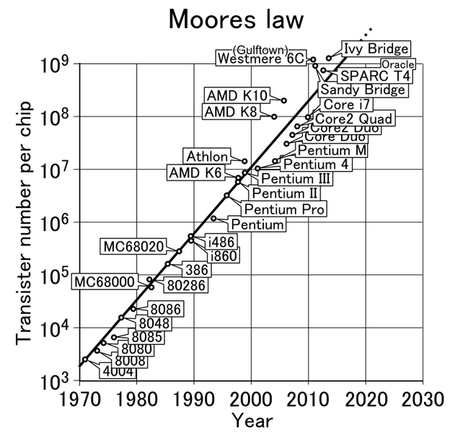
Moore Yasası
1965'te Intel'in kurucu ortağı Gordon E. Moore, Moore Yasası olarak bilinen önemli bir gözlem yaptı. Minimum bileşen maliyeti için entegre bir devre üzerindeki transistör sayısının her iki yılda bir ikiye katlandığını belirtti. Moore'un tahminlerinin doğru olduğu kanıtlanmıştır ve bunlar hala yarı iletken teknolojilerinin geliştirilmesinde ana itici güçlerden biri olarak kabul edilmektedir.
Bu şekilden de görülebileceği gibi, bir çip üzerine entegre edilmiş transistörlerin sayısı şimdiden bir milyarı aştı.
Moore Yasası
Moore Yasasının Tahmini^{(*)}
(*) Veriler, uluslararası yarı iletken teknolojisi yol haritasına dayanmaktadır (http://www.itrs.net/)

Slide 5
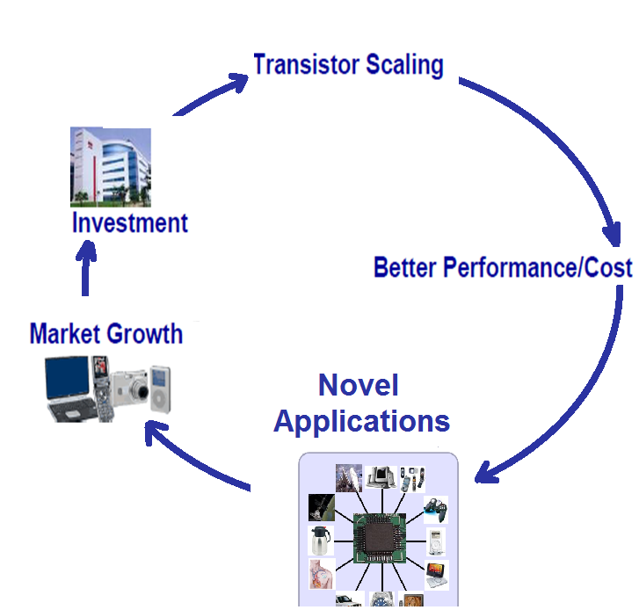
Neden Ölçeklendirme?
Yarı iletken endüstrisinin yaşam çemberi

Slide 6
Bu eğilimi devam ettiren nedir? Başka bir deyişle, yarı iletken endüstrisini her iki yılda bir çipteki transistör sayısını ikiye katlamaya iten şey nedir? Kısa cevap paradır.
Aslında, bu eğilimi sürdürmek için, yarı iletken teknolojisinin her nesilde 0,7 boyutunda küçülmesi gerekiyor. Bu ölçeklendirme olarak bilinir ve her nesil ile çip başına iki kat daha fazla işlevi entegre edebileceği anlamına gelir. Çip üretiminin kendisi önemli ölçüde artmaz. Bu, esasen bir fonksiyonun maliyetinin 2 kat azaldığı anlamına gelir. İndirgeme İşlev başına üretim maliyetleri, bir çip üzerinde gelişmiş performansa sahip daha karmaşık sistemler tasarlamayı mümkün kılar.
Daha iyi performansın ve daha ucuz yarı iletken yongaların sürekli gelişimi, modern yaşamın her köşesinde bu teknolojilerin yaygınlaşmasına yol açmıştır. Günümüzde yarı iletken çipleri her yerde bulabilirsiniz: cep telefonlarında, TV'lerde, ev aletlerinde, arabalarda, çocuk oyuncakları ve hatta insan vücudunda (örneğin kalp pillerinde). Yarı iletken teknolojileri uygulamalarının bu yaygın kullanımı, pazarın büyümesine yol açar. Bu kazançlı endüstri, 2000 yılında 250 milyar dolara ulaştı. Bu kârın bir kısmı, genellikle boyutları daha küçük ve fiyatı daha ucuz olan yeni yarı iletken cihazlar geliştirmek için kullanılır, bu da daha yeni uygulamaların yaratılmasına ve kullanıcı sayısı ve dolayısıyla daha fazla kar elde edilmesi.
Bu yarı iletken endüstrisinin erdemli çemberi elli yıldan fazla bir süredir devam ediyor.

Slide 7
Tasarım Verimliliği Açığı
Karmaşıklık, tasarım üretkenliğini geride bırakır

Slide 8
Ama, daha fazla işleve sahip çipleri nasıl tasarlayabiliriz? Tasarım mühendisliği nüfusu iki yılda bir ikiye katlanmıyor.
Bu şekilde x-axis, zaman içinde ilerlemeyi gösterirken, y-aksinin iki çizgisi vardır: Üst satır, çip karmaşıklığındaki büyüme oranını gösterir (çip başına transistör sayısı ile ölçülür), alt satır ise tasarımcı üretkenliğini yakalar (bir personel mühendisi tarafından bir ay içinde tasarlanan ortalama transistör sayısı ile ölçülür).
Tasarım karmaşıklığının artması, tasarım üretkenliğini geride bırakıyor. Buna tasarım üretkenliği açığı denir.

Slide 9
Tasarım Verimliliği Açığını Kapatmak
Tasarım üretkenliği açığını azaltmak için çeşitli stratejiler vardır, bunlar:
Systems
on
Chips
Design Abstraction
Design Automation
Fast Prototyping
Design Reuse
Standard
Tools and Hardware Platforms

Slide 10
Tasarım üretkenliği açığını kapatmak için, sistemlerin geliştirme süresini hızlandırmak için IC tasarım mühendislerinin üretkenliğini artırmamız gerekiyor. Aslında, tasarım mühendislerinin üretkenliğini artırmak için birkaç strateji vardır:
Tasarımın yeniden kullanımı: standart hücrelerden karmaşık donanım ve yazılım işlevsel bloklarına (örneğin, özel hızlandırıcı ve işlemci çekirdeği) tasarım kitaplığı öğelerinin ayrıntı düzeyini artırarak tasarım üretkenliğini artırın.
Design soyutlama, tasarım sürecinin birkaç aşamaya bölünmesine izin verir. En üst sistem düzeyinde, kullanıcı gereksinimlerini karşılamak için sistem özelliklerine karar verilir; ayrıca bu aşamada sistemin farklı mimarileri araştırılır. Düşük seviyeli uygulama aşamaları, geleneksel mantık / kayıt aktarım seviyesine (RTL) ve fiziksel tasarıma odaklanır. Tasarım sürecinin bu şekilde bölünmesi, pazara sunma süresinin azaltılmasına yardımcı olur.

Slide 11
Tasarım otomasyonu, IC tasarım araçlarının yardımıyla bazı tasarım görevlerini otomatikleştirerek tasarım üretkenliğini artırır.
Standartlaştırılmış araçlar ve donanım platformları: Bu, değerlendirme ve test için sistemlerin hızlı bir şekilde prototiplenmesine izin vermek için çok önemlidir.
Hızlı Prototipleme: SoC tasarımları, donanım, aygıt yazılımı ve uygulama yazılımı işlevlerinin daha hızlı doğrulanması için FPGA üzerinde prototiplenebilir.

Slide 12
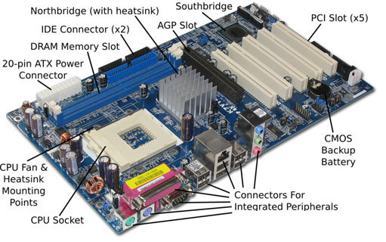
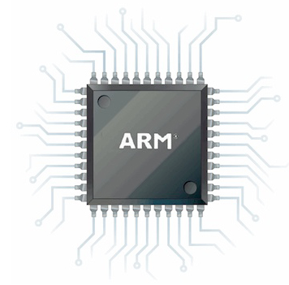
SoC nedir?
Bir SoC, temel bilgi işlem bileşenlerini tek bir çipte paketleyen entegre bir devredir.
Bir SoC, bir bilgisayara güç verecek bileşenlerin çoğuna sahiptir.
ARM göbekleri
AMBA Busleri
Fiziksel IP'ler
Bir PC'nin anakartı
SoC
Resim kaynağı: http://thecustomizewindows.com/, http://www.adafruit.com/

Slide 13
Önceki stratejilerin uygulanması, özellikle tasarım soyutlaması, SoC tasarım çerçevesi fikrine yol açmıştır.
SoC nedir? Cep telefonları gibi belirli bir uygulama için tam işlevsellik sağlamak üzere önceden var olan blokları (yani IP'ler veya çekirdekler) birleştirerek tasarlanmış entegre bir devredir. Tüm sistem tek bir çip üzerine entegre edilmiştir.
Yukarıdaki şekil, bir bilgisayara güç sağlamak için gereken bileşenlerin çoğunu içeren bir Arm SoC'yi göstermektedir.

Slide 14
SoC'nin İçinde Ne Var?
Sistem Yöneticisi
(İşlemci)
Sistem Veriyolu
Program
Hafıza
Veri
Hafıza
Zamanlayıcı
DAC
GPIO
Watchdog Timer
Bir SoC'nin temel bileşenleri şunları içerir: mikroişlemci veya DSP gibi sistem yöneticisi; bellek bloğu, zamanlayıcı veya harici dijital / analog arabirimler gibi sistem çevre birimleri; ve ana ve çevre birimleri belirli bir veri yolu protokolü kullanarak birbirine bağlayan bir sistem veri yolu.
Modern SoC'ler ayrıca dijital sinyal işlemcileri, kripto çekirdekleri, özel grafik işlemcileri ve benzerlerini içerebilecek daha karmaşık mimarilere sahiptir. Bu nedenle, bu sistemlerde kullanılan iletişim şemalarının basit bir veri yolundan daha karmaşık olması gerekir. Bu durumlarda, iletişim şeması, yongalar üzerinde köprüler veya ağlar bulunan çoklu veri yollarından oluşur.

Slide 15
Örnek ARM tabanlı SoC
Saat
Jeneratör
Güç
Yönetim Birimi
Watchdog Timer
JTAG / Seri kablo
ARM Cortex-M0
Mikroişlemci
DMA
Düşük gecikme süresi
AHB GİB
Zamanlayıcılar
Mux
APB Bus
AHB'den APB'ye
Bus Köprüsü
UART
ARM AMBA 3 AHB-Lite Sistem Veriyolu
Arm AMBA 3 AHB-Lite Sistem Veriyolu
Veri deposu
Sistem
Kontrol
UART
ROM
VGA
Çizme
ROM
Veri deposu
GPIO
ROM
Tablo
Zamanlayıcı
AHB
Çevresel
7 segmentli
Görüntüle
APB
Çevresel
ARM tabanlı bir SoC örneği
Temel bir Arm tabanlı SoC, genellikle Cortex gibi bir Arm işlemciden oluşur. M0; gelişmiş mikro denetleyici veri yolu mimarisi (AMBA), örneğin AMBA3 veya AMBA4; ve Arm veya üçüncü tarafların fiziksel IP'leri (veya çevre birimleri).
Ek olarak, bazı SoC'ler, veri yolu köprüsüne sahip çoklu veri yolu sistemi, DMA motoru, saat ve güç yönetimi vb. Gibi daha gelişmiş bir mimariye sahip olabilir.

Slide 16
SoC'lerin Avantajları
SoC
Advantages
Higher performance
Lighter footprint
Power efficiency
Higher reliability
Low cost

Slide 17
Kartlardaki geleneksel sistemlerle karşılaştırıldığında, tüm sistemin tek bir çip üzerine entegrasyonu çok sayıda avantaj sağlar, yani:
Daha yüksek performans: aynı çip üzerindeki sistem bloklarının yoğun entegrasyonu, bunları birbirine bağlamak için gereken kabloların uzunluğunu azaltacaktır; bu da tel yayılma gecikmesini azaltarak tüm sistem performansını iyileştirir.
Güç verimliliği: Bu, kartlardaki sistemler için gereken harici yonga voltajına (tipik olarak> 3.0 volt) kıyasla SoC'ler için gereken voltajın (tipik olarak <2.0 volt) daha düşük olması nedeniyle elde edilir. Güç verimliliğinin bir başka nedeni, çip içi tellerin çipler arası kablolardan daha az kapasitansa sahip olmasıdır.

Slide 18
Daha hafif ayak izi: Tüm sistem blokları aynı çip üzerine entegre edildiğinden cihaz boyutu ve ağırlığı azalır.
Daha yüksek güvenilirlik: Bunun başlıca nedeni, tüm sistem saatlerinin tek bir yonga paketinde toplanması ve bu nedenle dış dünyadan gelen parazit ve gürültüye karşı daha iyi korunmasıdır.
Düşük maliyet: Tek bir yonga tasarımı büyük hacimlerde üretilebildiği için birim başına maliyet azalır.

Slide 19
SoC'lerin Sınırlamaları
SoC Limitations
Less flexibility (daha az esneklik)
Complexity (karmaşıklık)
Application specific
(uygulamaya özel)

Slide 20
SoC tasarım çerçevesinin bir dizi sınırlaması vardır, çünkü temel olarak bir SoC'deki tek tek blokları değiştirmek mümkün değildir, bu nedenle hatalı bir alt devre varsa tüm yongayı değiştirmeniz gerekebilir. Dahası, çip dış pimlerinden ayrı bloklara erişim çok sınırlıdır. SoC'lerin sınırlamaları şu şekilde özetlenebilir:
Daha az esneklik: RAM veya grafik kartı gibi tek bir bileşeni yükseltmenize izin veren bir PC veya dizüstü bilgisayarın aksine, bir SoC, üretimden sonra kolayca yükseltilemez.
Uygulamaya özel: çoğu SoC belirli uygulamalara özeldir; bu nedenle diğer uygulamalara kolayca adapte edilemezler.
Karmaşıklık: Bir SoC tasarımı, genellikle yönetim kurulu düzeyinde geliştirmeye kıyasla gelişmiş beceriler gerektirir:

Slide 21
Tüm sistemin tek bir çip üzerinde geliştirilmesi, tasarımcıların bir dizi farklı tasarım akışını kullanmasını gerektirir: özel tasarım akışı, karışık sinyal tasarım akışı ve standart hücre tasarımı akışı. Aynı kalıp üzerinde bir dizi dijital ve analog bloğu da entegre etmeleri gerekir. Bu, sistemin güvenilirliğini ve performansını etkileyebilecek bloklar arası girişim nedeniyle özellikle zor olabilir. Örneğin, işlemciler gibi dijital bloklar genellikle çok yüksek frekanslarda çalışır. Bu yüksek frekanslı sinyallerden bazıları, silikon substrat yoluyla saat üretecine (bir analog blok) müdahale edebilir. Bu, zamanlama hatalarına ve / veya performansın düşmesine neden olabilecek saat seğirmesine yol açar.
SoC, genellikle farklı satıcılardan alınan çekirdekler kullanılarak oluşturulur. Bunların tek bir sisteme entegrasyonu, güvenilir arayüzler tasarlamak için çok fazla uzmanlık gerektirir.
Bir SoC tasarımını test etmek de zorlu ve karmaşık bir görevdir. Bu genellikle, farklı blokların birlikte doğru bir şekilde iletişim kurmasını ve birbirlerinin performansını ve güvenilirliğini etkilememesini sağlamak için dikkatli bir entegrasyon yaklaşımı gerektirir.

Slide 22
SoC v Mikrodenetleyici v İşlemci
SoC
Can have a single or multiple processor cores(Tek veya çoklu işlemci çekirdeğine sahip olabilir)
CPU
Is a single processor core(Tek işlemci çekirdeğidir)
MCU
Has larger memory blocks, a variety of IOs, and other peripherals(Daha büyük bellek bloklarına, çeşitli IO'lara ve diğer çevre birimlerine sahiptir)
Integrated with more powerful blocks, e.g., GPU, DSP(GPU, DSP gibi daha güçlü bloklarla entegre)
Capable of running Oss(İşletim sistemleri çalıştırabilen)
Mainly used for advanced applications (e.g., smartphones, tablets). (Temelde gelişmiş uygulamalar için kullanılır (ör. akıllı telefonlar, tabletler).)
Used for general purposes(Genel amaçlar için kullanılır)
It needs to be supported with memories and Ios(bellek ve IO'lar ile desteklenmesi gerekiyor)
Mainly used for basic control purposes, such as embedded applications
(Temelde gömülü uygulamalar gibi temel kontrol amaçları için kullanılır)
Has memory blocks, basic IOs, and other basic peripherals (Bellek bloklarına, temel IO'lara ve diğer temel çevre birimlerine sahiptir)
Typically has a single processor core(Tipik olarak tek bir işlemci çekirdeğine sahiptir)
O SoC, CPU ve MCU arasındaki farkları netleştirmek için bu aşamada önemlidir. Hepsi tek bir çip paketinde uygulanmaktadır, ancak bazı farklılıkları vardır. Bu slayt, önemli özelliklerinin bir karşılaştırmasını gösterir.

Slide 23
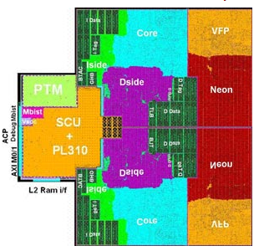
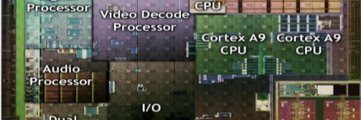
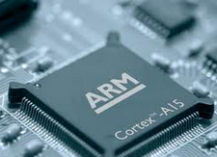
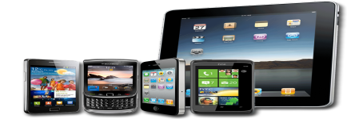
SoC Tasarım Akışı
SoC
Tasarım Özellikleri
Donanım
IP Çekirdekleri
Yazılım
Dnehirler
IP Satıcıları:
Çekirdek Tasarım
HW Çekirdekleri Satın Alın
Yazılım Sürücüleri Satın Alın
Mimari tasarım
HW / SW Bölümleme
Birleşik
Donanım
Birleşik
Yazılım
Fabless Satıcıları: SoC Tasarımı
İşlevsel
Simülasyon
Platformlarda Prototip
ör. FPGA
Yazılım
Simülasyon
Fiziksel Optimizasyon
ve Fabrikasyon
HW / SW
Birlikte doğrulama
Uygulama geliştirme
ve Test
Dökümhaneler:
Çip İmalatı
Ses Mimalat
ve Skalça
Cihaz Satıcıları:
Nihai Ürünler
PCB Üretimi
ve Cihaz Montajı

Slide 24
Tipik bir SoC tasarım akışında, spesifikasyondan son paketlemeye kadar atılması gereken bir dizi anahtar adım vardır. Gerçekte, tasarım süreci daha karmaşıktır ve kısmen eşzamanlı yinelemeli döngülerden oluşur. IC tasarım araçları bu sürecin ayrılmaz bir parçasıdır.

Slide 25

SoC Tasarım Akışı
SoC
Tasarım Özellikleri
Donanım
IP Çekirdekleri
Yazılım
sürücüler
IP Satıcıları:
Çekirdek Tasarım
HW Çekirdekleri Satın Alın
Yazılım Sürücüleri Satın Alın
Mimari tasarım
HW / SW Bölümleme
Birleşik
Donanım
Birleşik
Yazılım
Fabless Satıcıları: SoC Tasarımı
İşlevsel
Simülasyon
Platformlarda Prototip
ör. FPGA
Yazılım
Simülasyon
Fiziksel Optimizasyon
ve Fabrikasyon
HW / SW
Birlikte doğrulama
Uygulama geliştirme
ve Test
Dökümhaneler:
Çip İmalatı
Hacim İmalatı
ve gemi
Cihaz Satıcıları:
Nihai Ürünler
PCB Üretimi
ve Cihaz Montajı

Slide 26
SoC Tasarım Akışı
SoC
Tasarım Özellikleri
Donanım
IP Çekirdekleri
Yazılım
Dnehirler
IP Satıcıları:
Çekirdek Tasarım
HW Çekirdekleri Satın Alın
Yazılım Sürücüleri Satın Alın
Mimari tasarım
HW / SW Bölümleme
Birleşik
Donanım
Birleşik
Yazılım
Fabless Satıcıları: SoC Tasarımı
İşlevsel
Simülasyon
Platformlarda Prototip
ör. FPGA
Yazılım
Simülasyon
Fiziksel Optimizasyon
ve Fabrikasyon
HW / SW
Birlikte doğrulama
Uygulama geliştirme
ve Test
Dökümhaneler:
Çip İmalatı
Hacim İmalatı
ve gemi
Cihaz Satıcıları:
Nihai Ürünler
PCB Üretimi
ve Cihaz Montajı

Slide 27
Bu aşamada; sistem mimarı hangi işlevlerin donanım tarafından gerçekleştirilmesi ve hangilerinin yazılım tarafından gerçekleştirilmesi gerektiğine karar verir .Ayrıca donanım ve yazılım arasındaki arayüz ve protokolleri tanımlar.
Sistemin donanım ve yazılım şeklinde bölümlenmesi tasarım sürecini hızlandırmaya yardımcı olabilir çünkü ekip üyeleri arasındaki çalışmaları paralel hale getirilir yani donanım ekibi donanımı hazırlarken yazılım ekibi aynı anda yazılımı hazırlarlar. Bu tasarım aşamasında, sistemi gerçekleştirmek için gereken üçüncü taraf donanım IP çekirdekleri ve yazılım sürücüleri de tanımlanır ve uygun satıcılardan temin edilir.

Slide 28
SoC Tasarım Akışı
SoC
Tasarım (değiştir | kaynağı değiştir) Sözel
Donanım
IP Çekirdekleri
Yazılım
Sürücüler
IP Satıcıları:
Çekirdek Tasarım
HW Çekirdekleri Satın Alın
Yazılım Sürücüleri Satın Alın
Mimari tasarım
HW / SW Bölümleme
Birleşik
Donanım
Birleşik
Yazılım
Fabless Satıcıları: SoC Tasarımı
İşlevsel
Simülasyon
Platformlarda Prototip
ör. FPGA
Yazılım
Simülasyon
Fiziksel Optimizasyon
ve Fabrikasyon
HW / SW
Birlikte doğrulama
Uygulama geliştirme
ve Test
Dökümhaneler:
Çip İmalatı
Hacim İmalatı
ve gemi
Cihaz Satıcıları:
Nihai Ürünler
PCB Üretimi
ve Cihaz Montajı

Slide 29
Bu aşamada, sistemin bir donanım prototipi, sahada programlanabilir bir kapı dizisi (FPGA) kartı üzerinde uygulanır. Bazı durumlarda, sistem prototipi özel bir silikon çip üzerinde gerçekleştirili. Bu uygulama aşaması genel olarak üç aşamaya bölünmüştür: Fonksiyonel, devre ve fiziksel.
Fonksiyonel tasarım aşamasında, Donanımın davranışsal modeli, çalışan bir yazılım prototipi ile birlikte oluşturulur
Devre tasarımı aşamasında, fonksiyonel bloklar devrelere aktarılır. Dijital bloklar için bu işlem otomatiktir ve sentez algoritmalarına dayanır. Analog bloklar için bu elle yapılmalıdır; Analog tasarım sürecini otomatikleştirmek için araştırmalar devam etmektedir.

Slide 30
Fiziksel tasarım aşamasında, ana tasarım görevleri arasında zemin planlama, yastık halkası tasarımı, yerleştirme, saat ağacı tasarımı, güç ve IR düşme analizi (dinamik ve statik), yönlendirme ve tasarım kuralı kontrolleri bulunur. Yarı iletken teknolojileri küçüldükçe, tasarım seviyesi aşaması daha karmaşık hale gelir ve zamanlama ve güç analizi için ek araçlar gerektirebilir. Ayrıntılı işlevsel simülasyon ve yazılım doğrulaması genellikle bu uygulama sürecinin her adımından sonra gerçekleştirilir.

Slide 31
SoC Tasarım Akışı
SoC
Tasarım Özellikleri
Donanım
IP Çekirdekleri
Yazılım
Dnehirler
IP Satıcıları:
Çekirdek Tasarım
HW Çekirdekleri Satın Alın
Yazılım Sürücüleri Satın Alın
Mimari tasarım
HW / SW Peklemleme
Birleşik
Donanım
Birleşik
Yazılım
Fabless Satıcıları: SoC Tasarımı
İşlevsel
Simülasyon
Platformlarda Prototip
ör. FPGA
Yazılım
Simülasyon
Fiziksel Optimizasyon
ve Fabrikasyon
HW / SW
Birlikte doğrulama
Uygulama geliştirme
ve Test
Dökümhaneler:
Çip İmalatı
Hacim İmalatı
ve gemi
Cihaz Satıcıları:
Nihai Ürünler
PCB Üretimi
ve Cihaz Montajı

Slide 32
Sistem uygulandığında, donanım ve yazılımın birlikte simüle edilerek bileşenlerin iyileştirilmesi önemlidir. Bu doğrulama aşaması yinelemeli bir süreçtir ve bazen ek yazılım geliştirme ve donanım optimizasyonları gerektirir.

Slide 33
SoC Tasarım Akışı
SoC
Tasarım (değiştir | kaynağı değiştir) Sözel
Donanım
IP Çekirdekleri
Yazılım
Dnehirler
IP Satıcıları:
Çekirdek Tasarım
HW Çekirdekleri Satın Alın
Yazılım Sürücüleri Satın Alın
Mimari tasarım
HW / SW Bölümleme
Birleşik
Donanım
Birleşik
Yazılım
Fabless Satıcıları: SoC Tasarımı
İşlevsel
Simülasyon
Platformlarda Prototip
ör. FPGA
Yazılım
Simülasyon
Fiziksel Optimizasyon
ve Fabrikasyon
HW / SW
Birlikte doğrulama
Uygulama geliştirme
ve Test
Dökümhaneler:
Çip İmalatı
Ürünİmalatı
ve yollanması
Cihaz Satıcıları:
Nihai Ürünler
PCB Üretimi
ve Cihaz Bİrleştirilmesi
Notes:
Sistemin spesifikasyonlarının tüm yönleri doğrulandıktan sonra, prototip seri üretim için çip fabrikasyon dökümhanesine gönderilebilir.

Slide 34
SoC Tasarım Akışı
SoC
Tasarım Özellikleri
Donanım
IP Çekirdekleri
Yazılım
Dnehirler
IP Satıcıları:
Çekirdek Tasarım
HW Çekirdekleri Satın Alın
Yazılım Sürücüleri Satın Alın
Mimari tasarım
HW / SW Bölümleme
Birleşik
Donanım
Birleşik
Yazılım
Fabless Satıcıları: SoC Tasarımı
İşlevsel
Simülasyon
Platformlarda Prototip
ör. FPGA
Yazılım
Simülasyon
Fiziksel Optimizasyon
ve Fabrikasyon
HW / SW
Birlikte doğrulama
Uygulama geliştirme
ve Test
Dökümhaneler:
Çip İmalatı
Hacim İmalatı
ve gemi
Cihaz Satıcıları:
Nihai Ürünler
PCB Üretimi
ve Cihaz Montajı
Notes:
Son olarak, fabrikasyon SoC'ler, nihai ürünün bir parçası olacak cihaz montajı için PCB üretimine gönderilir.

Slide 35
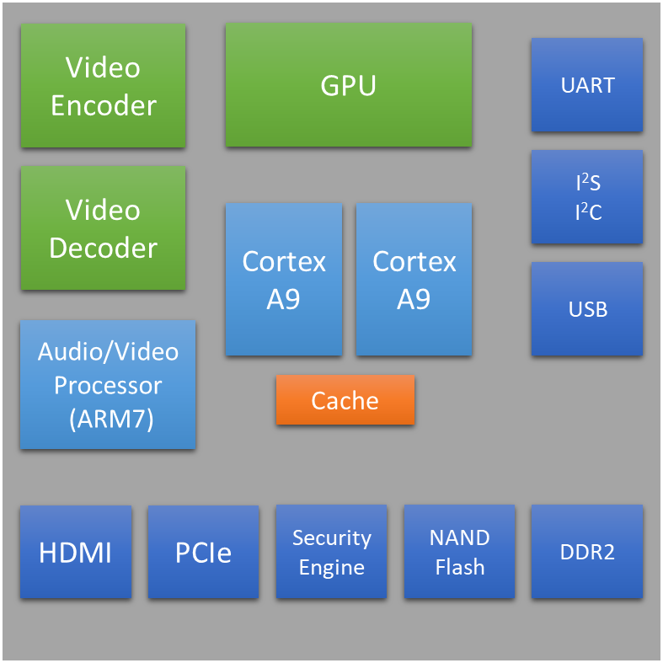
SoC Örneği: NVIDIA Tegra 2
Tasarımcı | NVIDIA
Yıl | 2010
İşlemci | ARM Cortex-A9 (çift çekirdek)
Sıklık | 1.2 GHz'e kadar
Hafıza | 1 GB 667 MHz LP-DDR2
Grafikler | ULP GeForce
İşlem | 40 nm
Paket içeriği | 12 × 12 mm (pakette paket)
Tabletlerde kullanılır | Acer Iconia Tab A500 Asus Eee Pad Transformer Motorola Xoom Motorola Xoom Aile Sürümü Samsung Galaxy Tab 10.1 Toshiba Gelişir

Slide 36



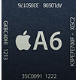


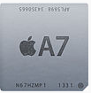
SoC Örneği: Apple SoC Aileleri
SoC | Modeli Hayır. | İşlemci | CPU ISA | Teknoloji | Kalıp ölçüsü | Tarih (değiştir | kaynağı değiştir) | Cihazlar
Yok | APL0098 | Kol11 | Armv6 | 90 nm | Yok | 6/2007 | iPhone iPod Touch (1. nesil)
A4 | APL0398 | ARM Cortex-A8 | Armv7 | 45 nm | 53,29 mm² | 3/2010 | iPad, iPhone 4, Apple TV (2. nesil)
A5 | APL0498 | ARM Cortex-A9 | Armv7 | 45 nm | 122,6 mm² | 3/2011 | iPad 2, iPhone 4S
 | APL2498 | ARM Cortex-A9 | Armv7 | 32 nm | 71,1 mm² | 3/2012 | Apple TV (3. nesil)
 | APL7498 | ARM Cortex-A9 | Armv7 | 32 nm | 37,8 mm² | 3/2013 | Apple TV 3
A5X | APL5498 | ARM Cortex-A9 | Armv7 | 45 nm | 162,94 mm² | 3/2012 | iPad (3. nesil)
A6 | APL0598 | Swift | Armv7s | 32 nm | 96,71 mm² | 9/2012 | iPhone 5
A6X | APL5598 | Swift | Armv7s | 32 nm | 123 mm² | 10/2012 | iPad (4. nesil)
A7 (64 bit) | APL0698 | Siklon | Armv8-A | 28 nm | 102 mm² | 9/2013 | iphone 5s, iPad mini (2. nesil)
 | APL5698 | Siklon | Armv8-A | 28 nm | 102 mm² | 10/2013 | iPad Air
Notes:
ARM tabanlı SoC'ler ayrıca iPhone, iPad ve Apple TV gibi bir dizi Apple aygıtını oluşturmak için kullanılır.

Slide 37
Güç verimliliğinden faydalanan SoC'ler, akıllı telefonlar, tabletler ve dijital kameralar gibi mobil cihazlarda yaygın olarak kullanılmaktadır. Çoğu mobil SoC, daha az güç tüketimi ile yüksek performans sağladıkları için ARM tabanlı mikroişlemciler kullanır.
Ticari bir SoC örneği, Acer Iconia Tab A500 ve Motorola Xoom gibi bir dizi tablette kullanılan NVIDIA Tegra 2'dir. Arm Cortex-A9 çift çekirdekli işlemciye dayanmaktadır. Şema burada NVIDEA Tegra 2'nin sistem mimarisini göstermektedir. Arm tabanlı SoC'lerin diğer örnekleri arasında Apple tarafından Ax ve Qualcomm tarafından Snapdragon.

Slide 38
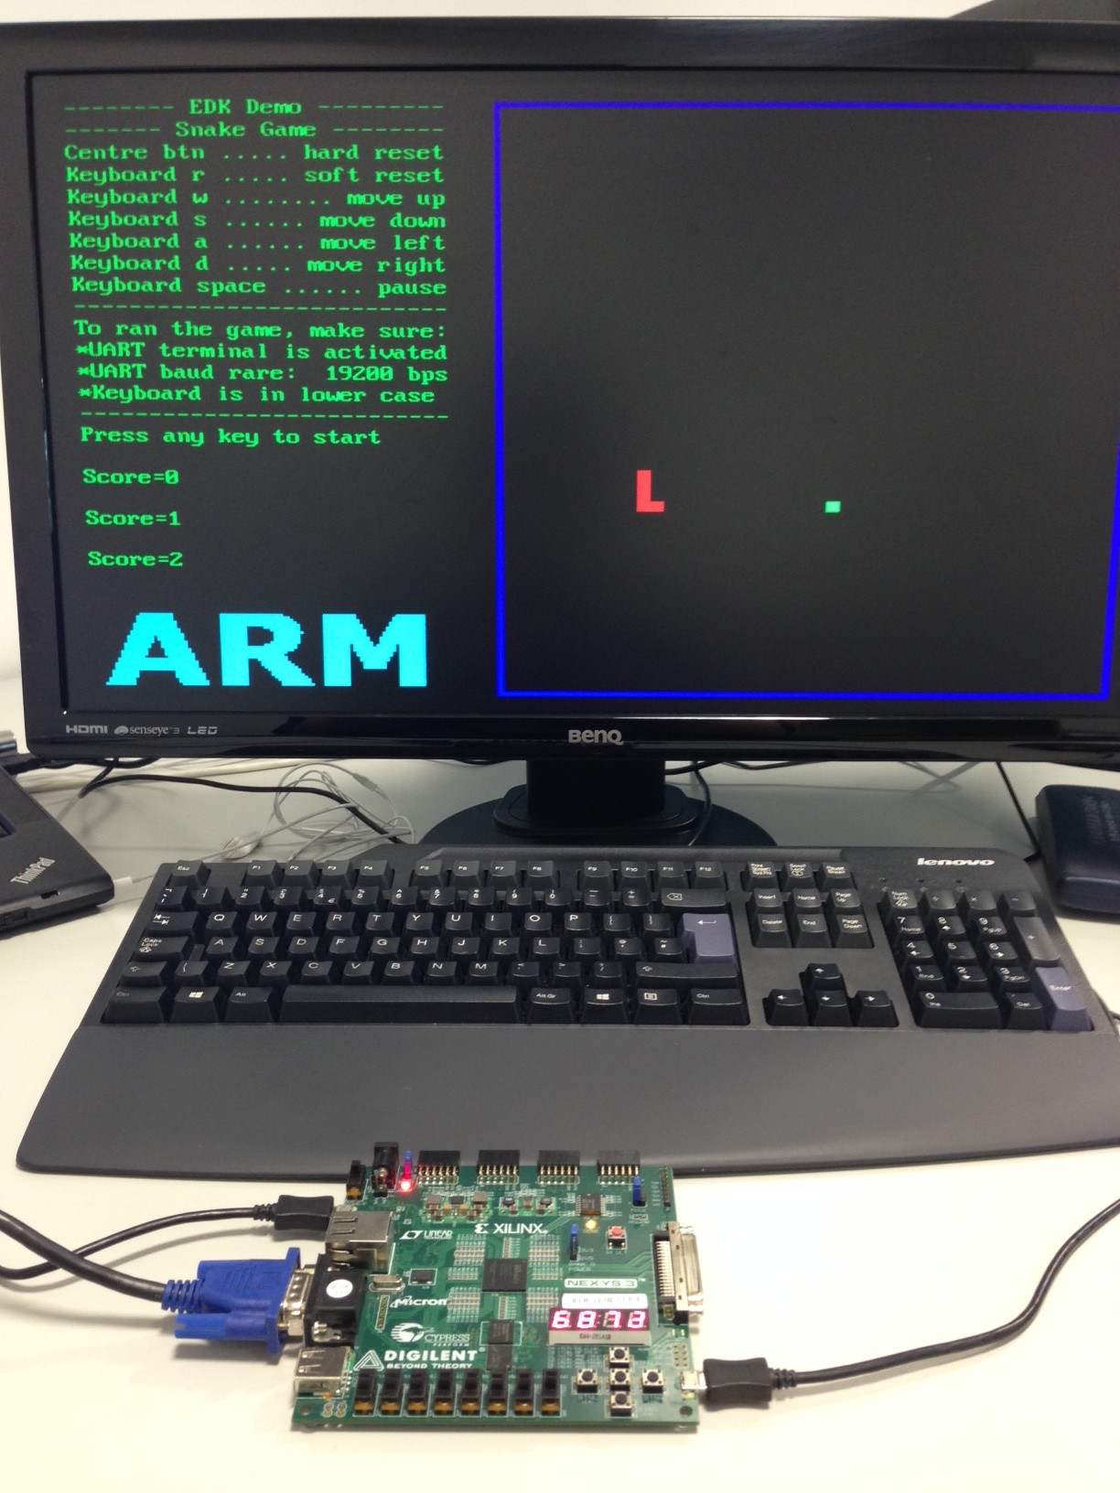
Kurs Özeti
Aşağıdaki modüllerde olacaksınız:
Arm Cortex-M0 işlemci mimarisi ve AMBA3 AHB veri yolu protokolü hakkında bilgi edinme
Cortex-M0 ve AHB veri yolunu kullanarak temel bir Arm tabanlı SoC uygulamak ve bunları bir FPGA yongasına prototiplemek
Kendi donanım çevre birimlerinizi geliştirmek
Fiziksel IP'leriniz için yazılım sürücüleri geliştirme
SoC'nizi bir oyun uygulaması aracılığıyla göstermek (sağdaki resimde gösterildiği gibi SNAKE oyunu)

Slide 39
Yararlı Kaynaklar
Bu kurs boyunca, daha derine inmek istiyorsanız, referanslara başvurabilirsiniz. altında.
LEM Brackenbury, Plana, LA ve Pepper, J., 2010. "Yonga Üzerinde Sistem Tasarımı ve Uygulaması" Eğitimde IEEE İşlemleri 53, no. 2 (Mayıs).
Steve Furber, Yonga Üzerinde ARM Sistemi Mimarisi, (Londra: Addison Wesley, 2000).
Joseph Yiu, ARM Cortex-M0 için Kesin Kılavuz, (Amsterdam: Newnes, 2011).
ARM AMBA 3 AHB-Hafif Protokol Spesifikasyonu
Arm Cortex-M0 Devices Genel Kullanıcı Kılavuzu
Arm Cortex-M0 Teknik Referans Kılavuzu
ARM v6-M Mimarisi Referans Kılavuzu
Nexys3 Board Referans Kılavuzu

